Slide 1
实验一
基本逻辑门实验
一、实验目的
1.初步了解TDS－4数字系统综合实验平台、数字万用表UT56的使用方法。
2.熟悉TTL中小规模集成电路的外型、管脚和使用方法。
3.掌握TTL与非门和异或门输入输出之间的逻辑关系及输入输出逻辑电平值。

Slide 2
二、实验器件、设备和仪器
1．4双输入与非门74LS00 1片
2．4异或门74LS86 1片
3．TDS－4数字系统综合实验平台 1台
4．数字万用表UT56 1台
5． PC机 （数字信号显示仪） 1台
注意：PC机在实验中作为一个虚拟的逻辑分析仪使用，在本实验设备中称其为数字信号显示仪。

Slide 3
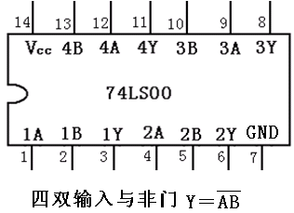
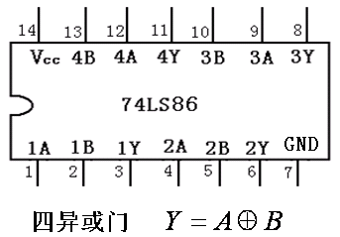
芯片引脚图

Slide 4
三、实验内容
1.初步了解TDS－4数字系统综合实验平台
①学习数字万用表UT56的正确使用方法。
②利用数字万用表直流电压挡、实验平台LED指示灯及逻辑测试笔，弄清TDS－4数字系统综合实验平台为我们提高的电源端+5V、接地点，弄懂信号源逻辑电平开关K0~K11、2路单脉冲信号源功能及使用方法。

Slide 5
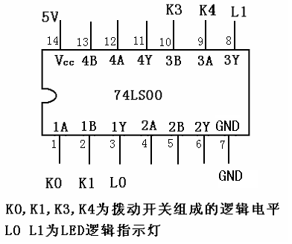
2．测试逻辑门的逻辑功能
①测试4双输入与非门74LS00中至少一个与非门的逻辑功能。
测试方法提示 ：
a.将被测器件插入实验台上的 14 芯插座中；
b.将器件的引脚7与实验台的“地（ GND ) ”连接，将器件的引脚14与实验台的电源+5V连接；
c.用实验台提供的逻辑电平信号作为被测器件的输入信号（拨动逻辑开关可改变器件的输入电平），即将与非门的输入端接实验台逻辑电平的输出端。
d.将被测器件的输出引脚与实验台上的电平指示灯输入端连接，指示灯亮表示输出高电平，指示灯灭表示输出低电平。
e.借助数字万用表的直流电压档可以测出器件的输入输出逻辑电平值。
与非门逻辑功能测试接线图

Slide 6
与非门的逻辑功能测试结果填入右表格中。
测试过程中思考：
a.如果芯片合格或完好，则输出与输入应该满足的逻辑电平关系？
b.如果芯片不能满足与非逻辑关系，是否有可能判断芯片已损坏或其它问题？查找解决。
与非门逻辑功能测试表格
输入端（输入信号） |  | 输出端
1(1A) （电平V） | 2(1B) （电平V） | 3(1Y)
 |  | 电平(V) | 电平指示灯
数字逻辑电路中，对于74系列TTL集成电路，合格的要求是：
输入低电平≤0.8V，输入高电平≥2V；
输出低电平≤0.2V，输出高电平≥3.5V。

Slide 7
②测试4双输入异或门74LS86异或门的逻辑功能。测试方法和结果记录方式如①要求。
提醒：养成边测量、边记录、边分析是否符合预期结果的良好习惯 ,培养认真求实的科学态度和工作作风，遇到问题可与同学或老师讨论，切忌抄袭实验结果。
3.进一步了解TDS－4数字系统综合实验平台
①学习实验平台提供的数字信号显示仪使用方法，并利用其观察实验平台提供的所有固定频率时钟源12MHz、6MHz、3MHz、2MHz、1MHz、500KHz、100KHz共7 种频率的方波的波形图，并记录3MHz、2MHz、1MHz三 种频率的方波的波形图。

Slide 8
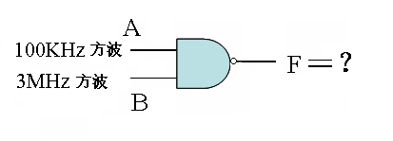

②利用数字信号显示仪，观测与非门和异或门的控制特性。观测方法如测试原理图所示，记录输入、输出波形，并对波形进行分析。分析芯片是否满足所应有的逻辑功能，判断芯片好坏，且更深入地体会门电路的门控作用。
测试原理图
思考接线图如何？
Notes:
74LS系列频率特性在40MHZ以下。但实验室的芯片有的仅有2MHZ以下等。

Slide 9
四、实验预习要求
1.阅读TDS－4数字系统综合实验平台使用说明书，学习TDS－4数字系统综合实验平台使用方法，了解实验平台为我们实验提供那些电源、输入信号和方便测试输出方法。
2.阅读数字万用表UT56使用说明书，学习正确使用UT56方法。
3.预习《实验一 基本逻辑门实验》实验指导PPT文件。

Slide 10
五、问题回答
1. TDS－4数字系统综合实验平台为实验者提供了哪几种信号源（区分信号源和电源的不同） 、同时能提供几个？
2. 通过实验你学会了用怎样的方法判断芯片好坏？
3.异或门又称可控反相门，为什么？
4.实验过程遇到的问题、现象及是否解决？怎样解决？

